Slide 1
Teori Lokasi : Christaller
Central place theory

Slide 2
Asumsi
Wilayah dataran
Gerakan dapat dilaksanakan ke segala arah
Penduduk memiliki daya beli sama dan tersebar merata
Konsumen bertindak rasional sesuai dengan prinsip minimisasi jarak/biaya

Slide 3
Teori Llyord : location in space
Konsep
Range
threshold

Slide 4
Range
Jangkauan luas pasar dari setiap komoditas ada batasnya

Slide 5
threshold
Ada batas minimal dari luas pasar agar produsen bisa tetap bertahan hidup

Slide 6
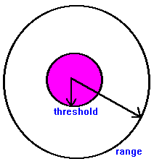

Slide 7
Contoh (utk konsep)
Ada keluarga (RT) yang menghasilkan komoditas telur ayam yang dijual berdasarkan harga pasar, yaitu Rp. 400,- per butir.
Masyarakat menganggarkan Rp. 2000,- per keluarga/ hari untuk membeli telur
Ongkos transportasi Rp 100,- per km sekali jalan

Slide 8
Lanjutan contoh
Keluarga berjarak 2 km akan memperoleh ?
Perhitungan:
Biaya transport pp, 2 x 2 X Rp 100 = Rp. 400.-
Belanja telur = Rp (2000-400): Rp 400= 4 telur

Slide 9
Lanjutan contoh
4 km dari produsen → beli 3
6 km dari produsen → beli 2
8 km dari produsen → beli 1
10 km dari produsen → tidak beli
→ luas jangkauan pasar (range) dari telur adalah 8 km kesegala arah, lingkaran dengan radius 8 km

Slide 10
Lanjutan contoh
Dari sisi produsen, bila tidak ada produsen telur yang lain, produsen tsb akan mendapat seluruh pasar sesuai dengan rangenya.
Ada kemungkinan produsen lain→ krn itu ada luas pasar minimal agar produsen tidak rugi → threshold

Slide 11
Produksi
Biaya tetap (fixed cost)
Biaya variabel (variable cost)
BEP

Slide 12
Biaya tetap
Tetap jumlahnya (lumpsum) tidak terikat dengan banyaknya produksi/ penjualan.
Contoh:
Sewa toko
Gaji pegawai
Air
Listrik
telepon

Slide 13
Biaya variabel
Terkait dengan jumlah produksi
Biaya bahan

Slide 14
BEP (break even point)
Contoh pedagang telur
Biaya tetap Rp.10.000
Biaya variabel Rp. 200 per telur
Jumlah yang harus dijual supaya BEP?
BEP → jumlah penerimaan = jumlah biaya
Harga jual= Rp. 400 per telur
Yang harus dijual = y butir telur→
400 x y = 10.000+ (y x 200)

Slide 15
lanjutan
400 y = 10.000 + 200y
400y – 200y = 10.000
200y=10.000
y= 50 butir
50 x Rp. 400 = Rp. 20.000,- (penjualan)
Biaya variabel : 50 x Rp 200 = Rp 10.000
Biaya tetap = Rp 10.000
-----------------------------------------------------------------------------+
= Rp 20.000

Slide 16
BEP→ RUANG
Harus memiliki luas pemasaran yang mampu menyerap 50 telur per hari
Luas pemasaran minimal tergantung tingkat kepadatan penduduk
Makin padat → Luas pemasaran makin kecil
Wilayah pemasaran minimal→ threshold
Tidak boleh ada produsen lain untuk komoditas yang sama dalam threshold. Bila ada, salah satu atau dua-duanya akan bangkrut.

Slide 17
Range (jangkauan pasar)
8 km
4 km
threshold

Slide 18
Penggolongan jenis kebutuhan → berdasarkan threshold & range
Kelompok I : sembako
Kelompok II : pakaian dll
Kelompok III : furnitur, elektronik
Kelompok IV: kendaraan, rumah

Slide 19
Penggolongan jenis kebutuhan → berdasarkan threshold & range
Kelompok makin tinggi, threshold & range makin luas → konsep ruang
Makin luas wilayah pemasaran→ orde/rank makin tinggi.
Orde 1 → kelompok IV
Orde 2 → kelompok III
Orde 3 → kelompok II
Orde 4 → kelompok I

Slide 20
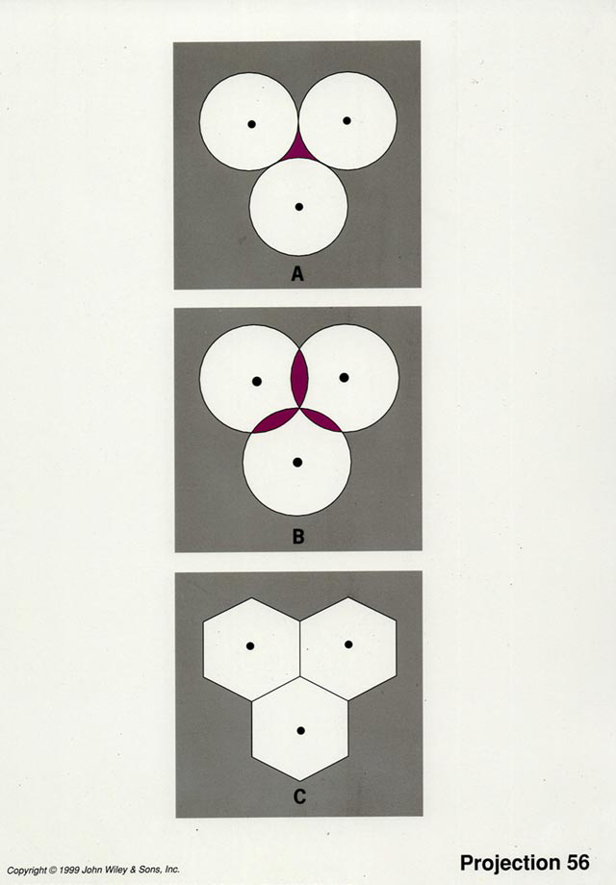
Teori Christaller
Mula-mula terbentuk area perdagangan satu komoditas berupa lingkaran-lingkaran. Setiap lingkaran memiliki pusat dan menggambarkan threshold dari komoditas tsb.
Lingkaran dari range boleh tumpang tindih.
Range yang tumpang tindih dibagi antara kedua pusat yang berdekatan sehingga terbentuk areal yang heksagonal

Slide 21
Teori Christaller
Tiap barang berdasarkan tingkat ordenya memiliki heksagon sendiri-sendiri.
Dengan K=3, barang orde I lebar heksagonalnya tiga kali barang orde II, barang orde II heksagonalnya 3 kali barang orde III

Slide 22
Komoditas & luas jangkauan pasar
Ada komoditas yang jangkauan pemasarannya cukup luas, sedang dan kecil
Berbagai jenis barang pada orde yang sama cenderung bergabung pada pusat wilayahnya sehingga menjadi lokasi konsentrasi (kota)
Berdasarkan model K=3, pusat hirarki yang lebih rendah berada pada sudut dari hirarki yang lebih tinggi, sehingga pusat yang lebih rendah berada pada pengaruh dari tiga hirarki yang lebih tinggi darinya
K=3

Slide 23
Berkaitan dg orde perkotaan
Ada kota yang hanya menjual barang orde IV
Ada kota yang menjual barang orde III dan IV
Ada kota yang menjual barang orde II, III dan IV
Ada kota yang menjual barang orde I, II, III dan IV → Kota orde I

Slide 24
Konsentrasi produsen dan pedagang
Seandainya masyarakat (dari contoh sebelumnya) juga membelanjakan Rp.2000,- per hari untuk beras dengan harga Rp. 4000 per kg beras, maka →
Jarak 0 km → 0,5 kg beras
Jarak 2 km → 0,4 kg beras
Jarak 4 km → 0,3 kg beras
Jarak 6 km → 0,2 kg beras
Jarak 8 km → 0,1 kg beras
Jarak 10 km → 0 kg beras

Slide 25
Konsentrasi produsen dan pedagang
Masyarakat sebenarnya akan membeli telur dan beras sekaligus, yaitu dengan anggaran Rp 2000 utk telur, dan Rp 2000 utk beras, atau Rp 4000/ kel/ hari maka:

Slide 26
Jarak (km) |  | Satuan barang (unit) | Telur (butir) | Beras (100 gram)
0 | → | 10 | 5 | 5
2 | → | 9 | 4 5 | 5 4
4 | → | 8 | 4 | 4
6 | → | 7 | 3 4 | 4 3
8 | → | 6 | 3 | 3
10 | → | 5 | 2 3 | 3 2
12 | → | 4 | 2 | 2
14 | → | 3 | 2 1 | 1 2
16 | → | 2 | 1 | 1
18 | → | 1 | 1 0 | 0 1

Slide 27
Konsentrasi produsen dan pedagang
→ range menjadi 18 km.
Bila jenis barang tersedia bertambah banyak maka range makin luas.
Threshold telur (dari contoh sebelumnya) → 4 km. masyarakat harus membeli minimal 50 telur setiap hari.
Karena ada dua jenis barang→ 50+50 unit barang→ 100 unit→ threshold menyusut
Threshold →kurang jelas→ terkonsentrasinya pedagang→ perilaku manusia

